Slide 1
Fanex.Data
Data Access Library
R&D Team - Edward.Nguyen

Slide 2
Outline
Data Access Layer Overview
Introduction About Fanex.Data
Configuration and Development
Fanex.Data Generator Tool

Slide 3
Our life so far ...
All of us have worked on Data Access!
Powerful, but time consuming!
Object
Database
Object
Object
Object
Notes:
Nếu ai đã từng làm việc với DataAccess Layer thì không thể nào tránh khỏi phải làm các việc như :
- Tạo một connection tới DB
- Khai báo stored procedure name
- Pass parameters
- Select data
- Update data
- Mapping data from DataReader to object => show list
=> Thì những việc làm này nó rất là tốn thời gian của mọi nguời => Next Slide

Slide 4
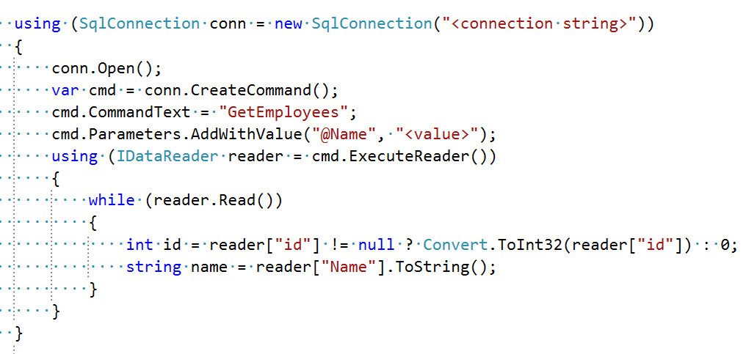
Here what you do with ADO.NET
Notes:
Như ở đây mọi nguời có thể thấy tổng quan các bước mà chúng ta làm việc với DataAccess Layer.
Ta phải khởi tạo một connection từ một chuỗi connection string
Khai báo stored procedure name
Pass parameter name và value
Execute DataReader ( Ở đây thì chắc chúng ta không cần bàn đến vấn đề tại sao dung DataReader mà ko dung DataSet,e nghĩ mọi ngừoi ai cũng biết và nó cũng ko thuộc phạm vi của bài giới thiệu này)
Tiếp đó là việc mapping (hay còn gọi là hand code)

Slide 5
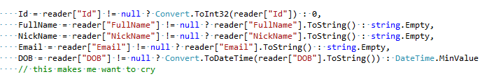

Mapping data from relational to object
Which is fastest is full of pain bugs and general sadness
Notes:
Read data from database and map to object

Slide 6


Create connection
Set stored procedure name
Pass parameters
Open connection
Execute DataReader
Convert IDataReader to object
Get output parameter value
Close connection
Create connection
Set stored procedure name
Pass parameters
Open connection
Execute DataReader
Convert IDataReader to object
Get output parameter value
Close connection
Create connection
Set stored procedure name
Pass parameters
Open connection
Execute DataReader
Convert IDataReader to object
Get output parameter value
Close connection
Create connection
Set stored procedure name
Pass parameters
Open connection
Execute DataReader
Convert IDataReader to object
Get output parameter value
Close connection
Create connection
Set stored procedure name
Pass parameters
Open connection
Execute DataReader
Convert IDataReader to object
Get output parameter value
Close connection
Create connection
Set stored procedure name
Pass parameters
Open connection
Execute DataReader
Convert IDataReader to object
Get output parameter value
Close connection
Fanex.Data

Slide 7
What can Fanex.Data do ?
Methods for executing commands
 | ExecuteDataSet | Returns the results in a new DataSet
 | ExecuteDataReader | Returns an IDataReader through which the result can be read. It is the responsibility of the caller to close the reader when finished
 | ExecuteNonquery | Returns the number of rows affected
 | ExecuteScalar | Returns the first column of the first row in the result set returned by the query. Extra columns or rows are ignored
Query - a simple object mapper
 | QueryEntity | Execute and mapping result to object
 | Query | Execute and mapping result to list object
 | QueryMultiple | Execute and mapping multiple result to object

Slide 8
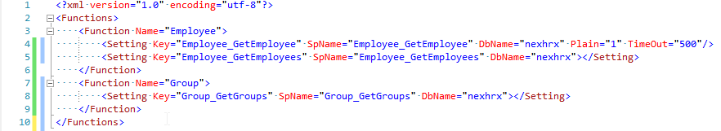

SPName file Structure

Slide 9
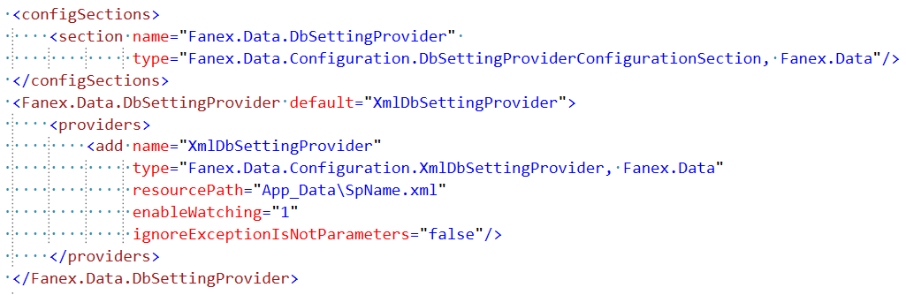
Specifying Configuration Settings

Slide 10
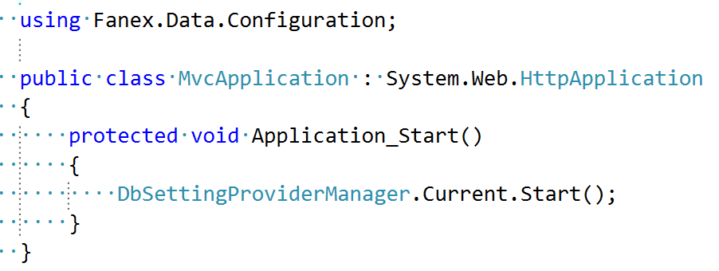
Call Fanex.Data at application start

Slide 11
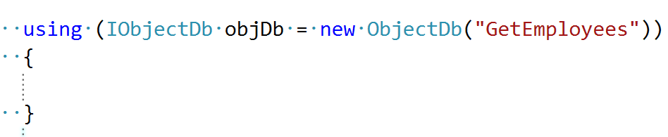
ObjectDB
For example

Slide 12
Handling Parameters
AddInParameter, AddOutParameter
IDictionary<Tkey,TValue>
Custom Object
Get output parameter values

Slide 13
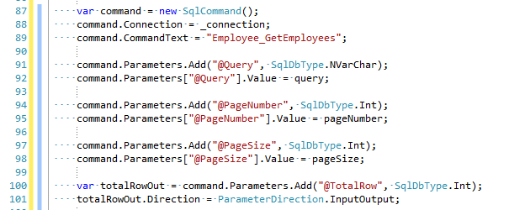

Parameters with ADO.NET
Easy ?
Flexible ?
Less code ?
…
...

Slide 14
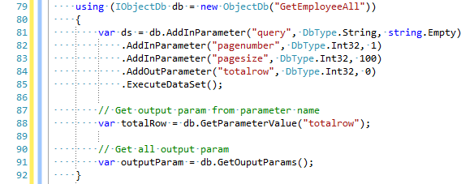
AddInParameter, AddOutParameter
Explicit method

Slide 15
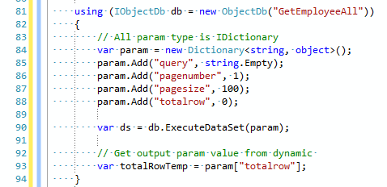
Parameterized is IDictionary<TKey,TValue>
Inherit from IDictionary<TKey,TValue>

Slide 16
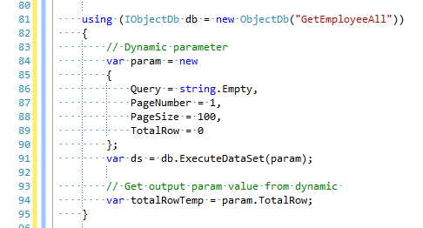
Parameterized is anonymous object
We can get output value

Slide 17
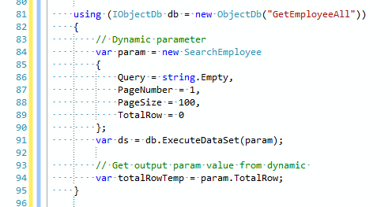
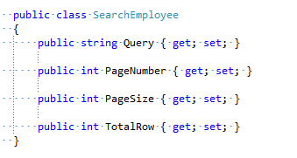
Parameterized is your own custom types

Slide 18
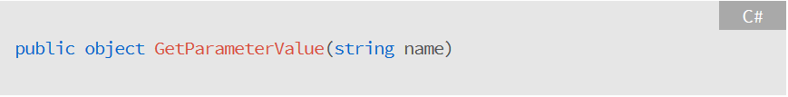
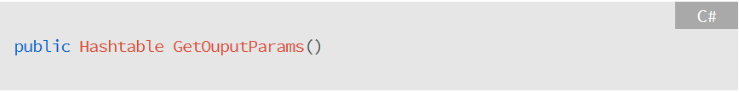
Get output parameter value
Get value from parameter name
Get all output parameter

Slide 19
Query - a simple object mapper
Map DB results to a strongly typed List
Map DB results to a list of dynamic objects
Map DB results to a custom object
Multiple Results

Slide 20
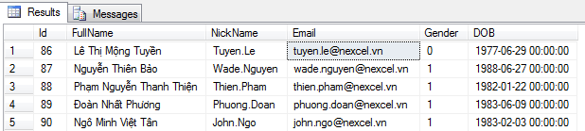
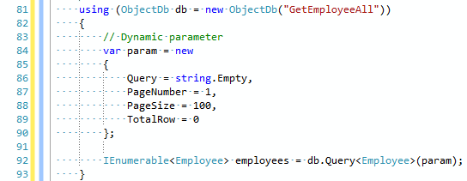
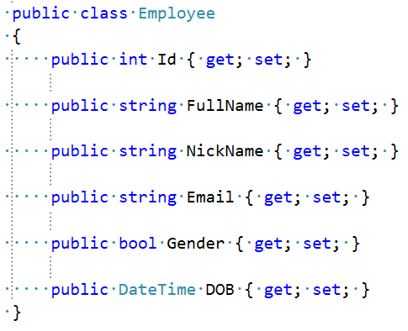
Query and map the results to a strongly typed List

Slide 21
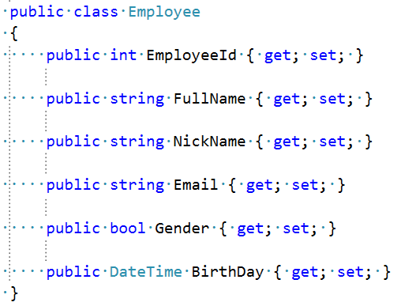
Query and map the results to a strongly typed List

Slide 22
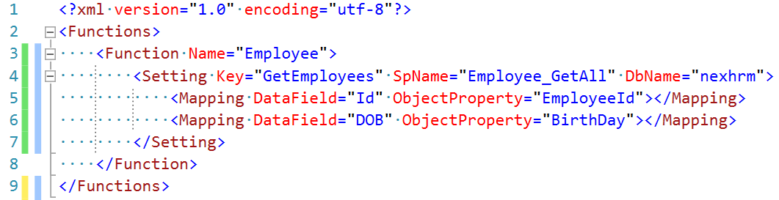
Mapping in Setting key
DataField : Column name
ObjectProperty : Property name

Slide 23
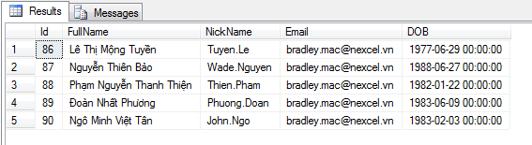
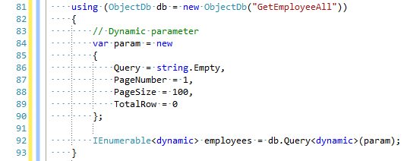
Query and map the results to a list of dynamic objects

Slide 24
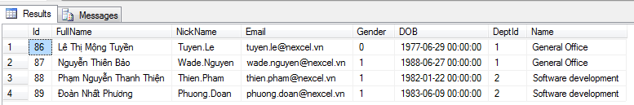
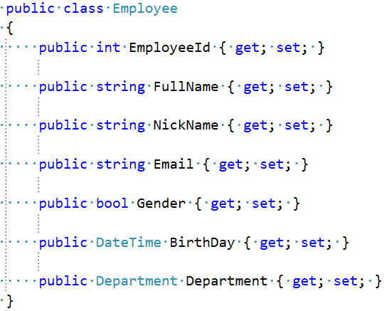
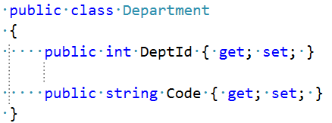
Mapping to a custom object

Slide 25
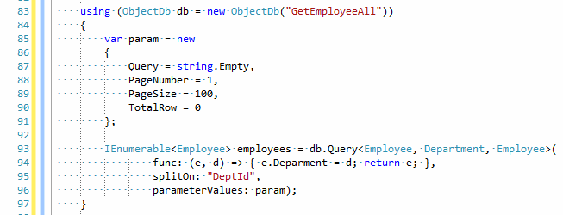
Multi mapping
Automatic mapping

Slide 26
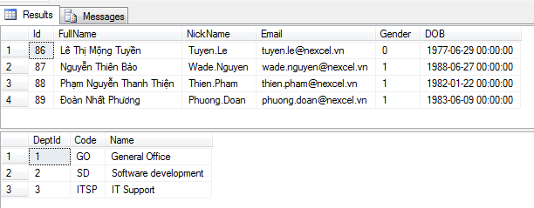
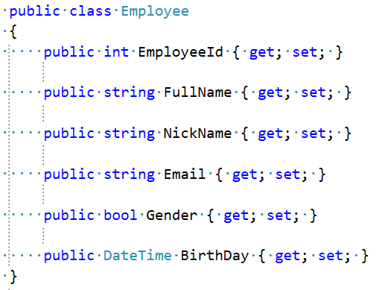
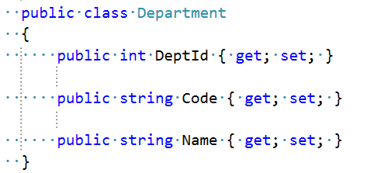
Multiple Results

Slide 27
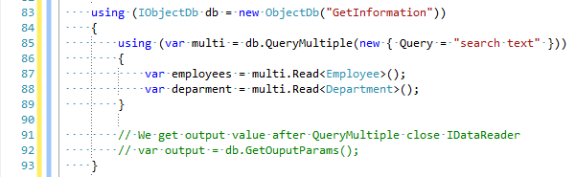
Multiple Results

Slide 28
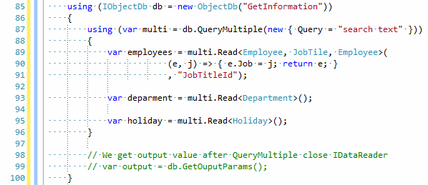
Multiple results with multi mapping

Slide 29
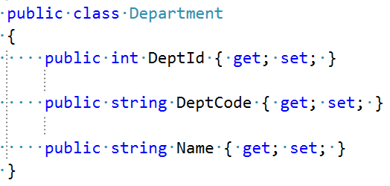
Multiple results mapping columns

Slide 30
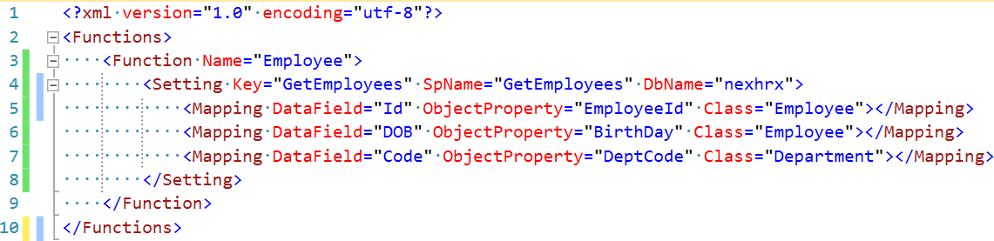
Multiple results mapping columns

Slide 31
Fanex.Data Generator
Generate DTO by SP name
Generate parameters by SP name
Generate “hand coding” for ADO.NET fans
….

Slide 32
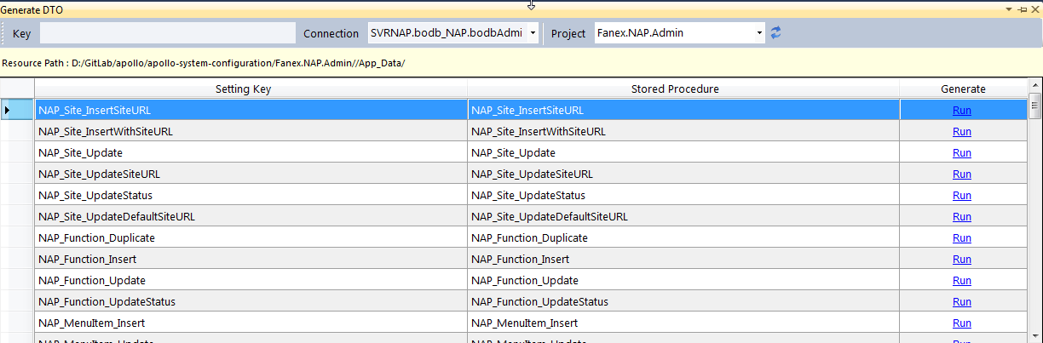
Fanex.Data Generator

Slide 33

Demo
Mapping with Fanex.Data

Slide 34


